Slide 1
Javascript
Validação de texto com RegEx

Slide 2
Expressão Regular (Regex)
Uma Expressão Regular (RegEx) é uma notação formal para representar padrões em Strings
Em ciência da Computação, uma RegEx provê uma forma concisa e flexível de identificar cadeias de caracteres de interesses.
Como caracteres particulares, palavras ou padrões de caracteres
Normalmente são escritas usando uma linguagem formal que pode ser interpretada por um processador de Regex.

Slide 3
Expressão Regular (Regex)
Normalmente são utilizadas para encontrar e/ou substituir valores de uma determinada String.
Também são utilizadas para procura e substituição em editores de texto e linguagens de programação, validação de formatos de texto, realce de sintaxe e filtragem de informação.
Usando uma RegEx pode-se descrever um conjunto de strings, de forma concisa, sem precisar listar todos os elementos do conjunto.

Slide 4
Expressão Regular (Regex)
Um metacaractere é um caractere ou sequência de caracteres com significado especial em expressões regulares.
Os metacaracteres podem ser organizados conforme seu uso:
Especificadores - Especificam o conjunto de caracteres a casar em uma posição
Quantificadores - Definem o número permitido de repetições da expressão regular precedente
Âncoras - Estabelecem posições de referência para o casamento do restante da regex.
Agrupamento - Definem grupos ou alternativas de regex

Slide 5
Classe de caracteres
Metacaractere | Conhecido como | Significado
. | curinga | qualquer caractere, exceto quebra de linha \n
[....] | conjunto | qualquer caractere incluído no conjunto
[^....] | conjunto negado | qualquer caractere não incluído no conjunto
\d | dígito | o mesmo que [0-9]
\D | não-dígito | o mesmo que [^0-9]
\s | branco | espaço, quebra de linha, tabs, etc.
\S | não-branco | espaço, quebra de linha, tabs, etc. não são permitidos
\w | alfanumérico | o mesmo que [a-zA-Z0-9_]
\W | não-alfanumérico | [^a-zA-Z0-9_]

Slide 6
Classe de caracteres
Metacaractere | Significado
[12345] | Aceita apenas os número: 1, 2, 3, 4 e 5
[1-5] | O mesmo significado do anterior. 1-5 indica o intervalo de 1 a 5
[0-9] | Qualquer número inteiro
[a-z] | Todas letras. Forma qualquer palavra com letras minúsculas
[A-Z] | Todas letras. Forma qualquer palavra com letras maiúsculas
[a-zA-Z] | Todas palavras formadas apenas com letras

Slide 7
Quantificadores
Metacaractere | Significado
{n} | exatamente n ocorrências
{n,m} | no mínimo n ocorrências e no máximo m
{n,} | no mínimo n ocorrências
{,n} | no máximo n ocorrências
? | 0 ou 1 ocorrência; o mesmo que { ,1}
+ | 1 ou mais ocorrência; o mesmo que {1,}
* | 0 ou mais ocorrência
<X>? | modera qualquer um dos quantificadores acima (onde <X> é um dos quantificadores acima)

Slide 8
âncoras
Metacaractere | Signficado
^ | início do texto
\A | início do texto
$ | fim do texto
\Z | fim do texto
\b | posição de borda, logo antes do ínicio de uma palavra, ou logo depois do seu término; o mesmo que a posição entre \W e \w ou vice-versa
\B | posição de não-borda

Slide 9
Agrupamento
Metacaractere | Significado
(...) | define um grupo, para efeito de aplicação de quantificador, alternativa ou de posterior extração ou reuso
regex1 | regex2 | alternativa; casa a regex à direita ou à direita. (União)
\n | recupera o texto casado no n-ésimo grupo

Slide 10
Formando uma RegEx
Para validar toda String na Regex, sempre indiquem o ínicio da palavra ^ e o final $
Caso não indicarem, basta apenas uma ocorrência da expressão regular para validar toda String
Regex | Aceita | Não-Aceita
^[0-9]+$ | Qualquer número inteiro | Qualquer String que não seja apenas números
[0-9]+ | Qualquer String que tenha pelo menos um número | Qualquer String que tenha nenhum número

Slide 11
Modificadores
Expressões regulares são case-sensitive. Porém, em Javascript pode-se utilizar modificadores para determinar que a regex não deve diferenciar letras maiúsculas de minúsculas.
Modificador | Descrição
i | Desconsidera letras maiúsculas e minúsculas
g | Verifica toda a string (global)
m | Checa todas as linhas da string (multiline)

Slide 12
Modificadores
O modificador i força o processo da regex a desconsiderar letras maiúsculas e minúsculas.
O modificador g faz com que o processo da regex seja global, ou seja, encontra todas as ocorrências do valor determinado na String.
Se não utilizar esse modificador, o processo para quando encontra o primeiro valor correspondente à sua regex.
O modificador m permite que se utilize outros caracteres específicos de início (^) e fim ($) de linha.

Slide 13


Modificadores

Slide 14
Regex no Javascript
Em Javascript, pode-se usar expressões regulares de duas formas:
Criando um objeto RegExp
Criando diretamente usando uma expressão literal. Neste caso, a expressão regular deve ser precedida de / e sucessida de /

Slide 15
Métodos no objeto RegEx
O objeto RegExp contém apenas dois métodos para serem utilizados, cada um para uma função diferente
test()
Verifica se o valor foi encontrado na String e retorna um valor booleano para testes condicionais
exec()
Retorna o valor pesquisado na posição 0 de um array, além disso, ainda retorna uma propriedade “index” ou “lastIndex” com a última posição onde o valor foi encontrado.

Slide 16
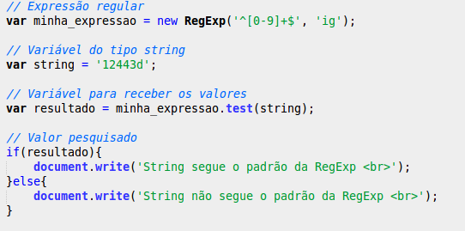
Métodos no objeto RegEx

Slide 17
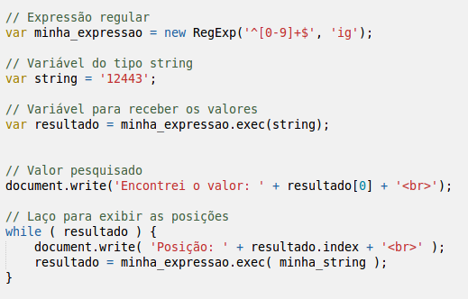
Métodos no objeto RegEx

Slide 18
Replace(), Match(), Search()
Apesar dos métodos do objeto RegExp serem bastante úteis, podemos utilizar os métodos do objeto String replace,match e search.
replace() - Utilizado para substituir as ocorrências de uma expressão regular em uma String por outro valor.
match() - Simplemente encontra as ocorrências da regex em um String.
Retorna um Array com todas as ocorrêncais da regex
search() - Procura por um valor dentro de uma string e retorna o valor da posição em que ela foi encontrada. Se nada for encontrado, retorna -1.

Slide 19
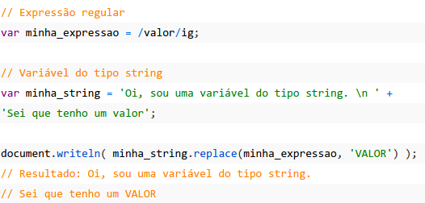
replace()

Slide 20
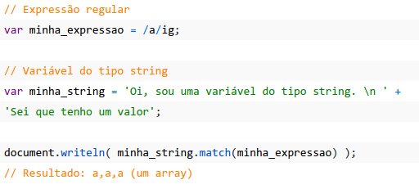
match()

Slide 21
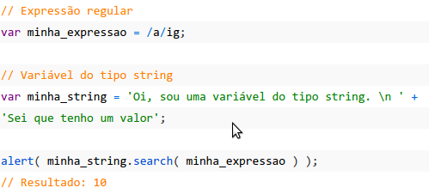
search()

Slide 22
Exercícios
Crie as seguintes Expressões regulares:
CPF
CNPJ
E-mail
Telefone
Telefone com DDD 64
Data 23/10/2014
Hora 19:30:45
Data + Hora 23/10/2014 19:30:45
http://ferramentas.lymas.com.br/regexp/regexp_br.php
https://regex101.com/

